Slide 1
הצגת תחום דעת
ניתוח מידע רשתי
ולדיסלב פנין – האוניברסיטה הפתוחה
קורס 20936: סדנה במדעי הנתונים

Slide 2
קצת על אצמי
סטודנט באוניבסריטה הפתוחה לקריאת סוף התואר ראשון במדעי המחשב (נשארו סדנה + עבודה סמינריונית)
תחום עבודה שלי – DevOps

Slide 3
מה זה NetworkX ומדוע יש צורך בספרייה זו?

Slide 4
מה זה מידע רשתי, ומה התועלת בניתוח שלו?
רשתות חברתיות (כגון Twitter/X)
טופולוגיית רשת אינטרנט
מסלולים אוויריים (מטוסים)
ציטוטים בעבודות אקדמיים
רשתות אינטרקצייה של חלבונים

Slide 5
מה זה מידע רשתי, ומה התועלת בניתוח שלו?
רשתות חברתיות (כגון Twitter/X)
  מי האנשים הפופולריים ביותר ברשתות? (INFLUENCERS)
טופולוגיית רשת אינטרנט
  איך נוכל לעדכן טבלאות ואלגוריתמי ניתוב כדי למקסם הובלה?
מסלולים אוויריים (מטוסים)
  איך נוכל לייעל את המסלולי מטוסים כדי למזער את העלות הטיסה?
ציטוטים בעבודות אקסמיים
  איזה עבודות היו משמעותיים ביותר בתחום שלהן?
רשתות אינטרקצייה של חלבונים
  איך נוכל ליצור חלבון ספציפי, אשר יכול לרפות מחלה מסוימת?

Slide 6
כלי להגדרה, הצגה וניתוח רשתות: NetworkX
אפשרויות:
הגדרת רשתות בעזרת אובייקטים
הצגת רשתות דרך גרפים
פעולות לניתוח גרפים, כגון:
  בדיקת האם רשת או תת-רשת היא גרף דו-צדדי (BIPARTITE)
  חישוב מקדמי clustering לצומת ו-clustering ממוצע
  חיפוש מסלולים קצרים ביותר
  ועוד...

Slide 7
אפשרויות להגדרות בסיסיות ב-NetworkX

Slide 8
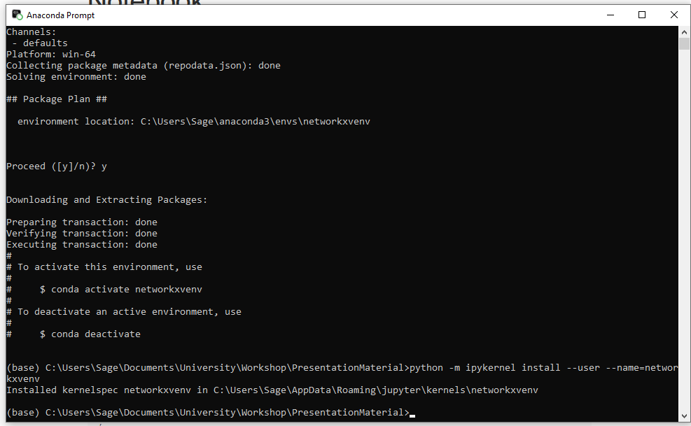
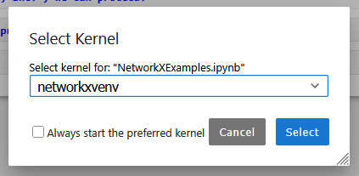
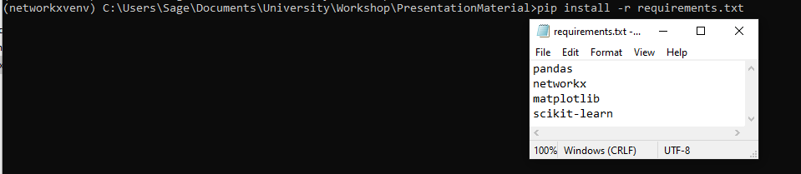
דוגמאות ליכולות של ספרייה NetworkX
סביבה עם דרישות הבאות מותקנות:
  Jupyter Notebook
  Anaconda (default channels)
  Python 3.13.5
חבילות שנשתמש:
  networkx
  pandas
  Matplotlib (nx מסתמך עליה להדפסת גרפים)
  sklearn

Slide 9
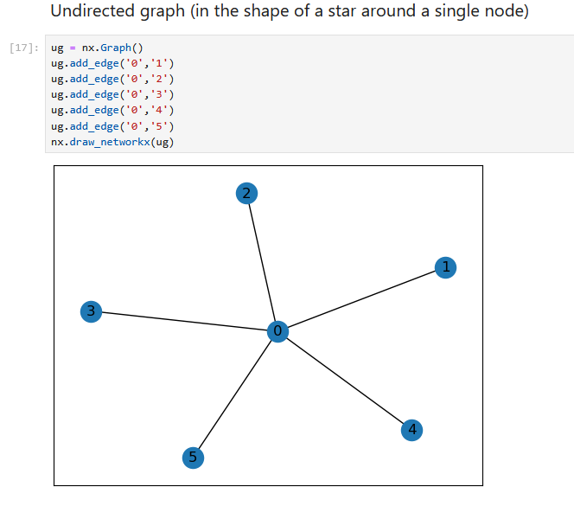
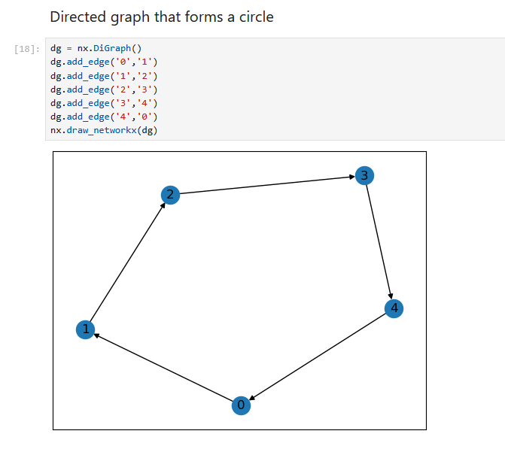
דוגמאות ליכולות של ספרייה NetworkX
הגדרת גרפים של רשתות לא מכוונים ומכוונים:

Slide 10
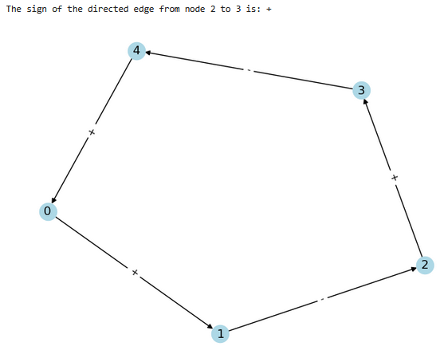
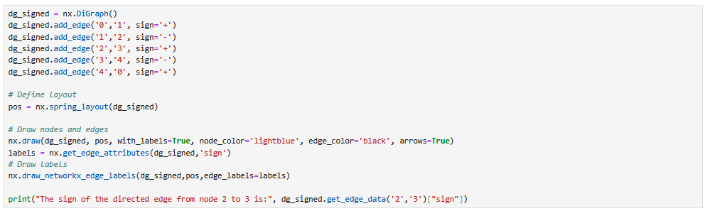
דוגמאות ליכולות של ספרייה NetworkX
הגדרת קשרים מיוחדים בין צמתים (עבור קשתות), לדוגמא סימן קשת או "יחס" (מחרוזת כלשהי). דוגמא לסימן עבור קשת:

Slide 11
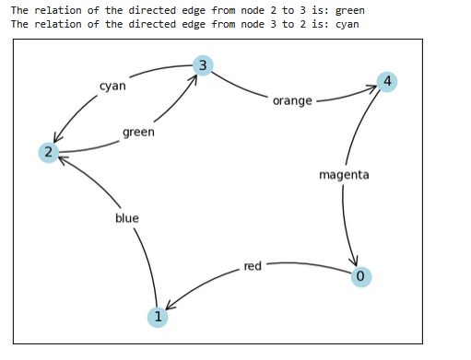
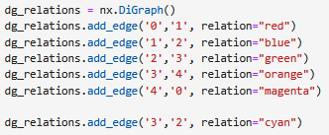
דוגמאות ליכולות של ספרייה NetworkX
הגדרת קשרים מיוחדים בין צמתים (עבור קשתות), לדוגמא סימן קשת או "יחס" (מחרוזת כלשהי). דוגמא ליחס:

Slide 12
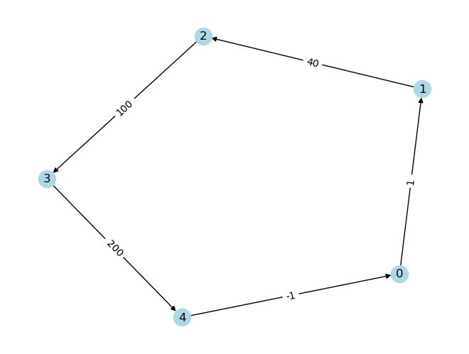
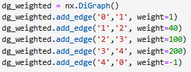
דוגמאות ליכולות של ספרייה NetworkX
דוגמא להגדרת משקל לקשתות:

Slide 13
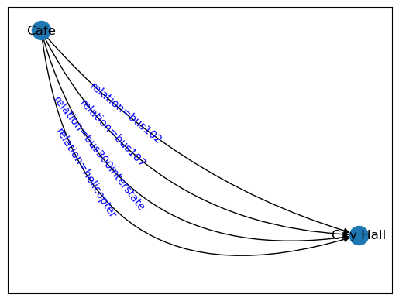
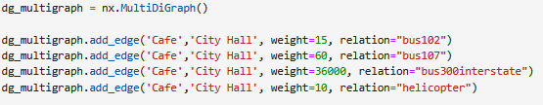
דוגמאות ליכולות של ספרייה NetworkX
הגדרת גרפים עם מספר קשתות בין צמתים A ו-B באותו כיוון (MULTIGRAPH), לא מכוונים ומכוונים:

Slide 14
טעינת מידע לתוך NetworkX

Slide 15
טעינת מידע לתוך NetworkX
הגדרת גרפים ידנית עבור מעגרי נתונים באולם אמיתי זה משימה לא סבירה. NetworkX מאשפר טעינת נתונים ממעגרים חיצוניים במספר דרכים. לדוגמא:
  קובץ סמיכות (Adjacency File)
  קובץ קשתות (Edge List File)
  קובץ CSV
  מטריצת NUMPY
  אובייקט DATA FRAME של PANDAS

Slide 16
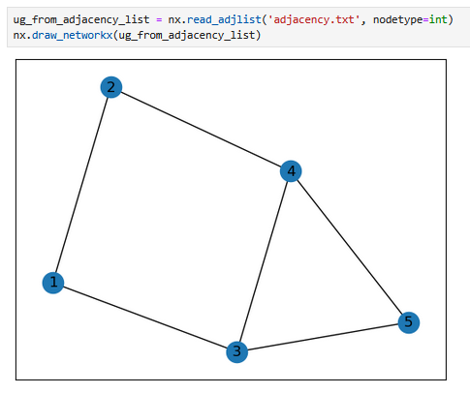
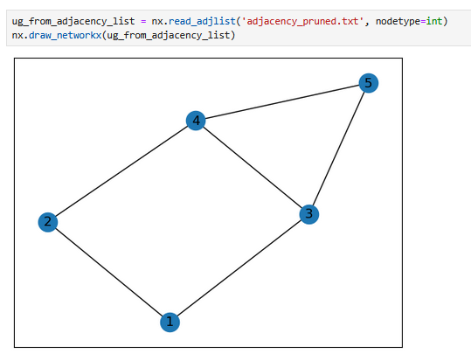
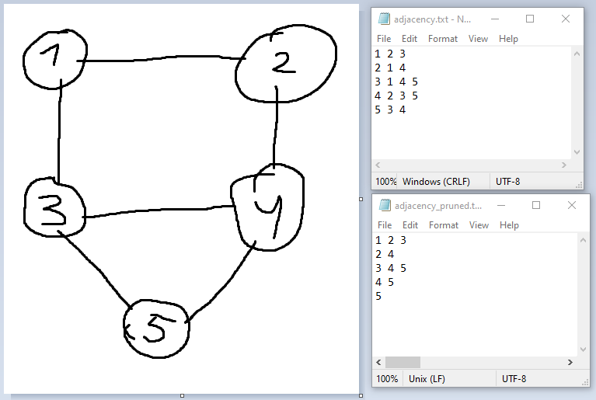
טעינת מידע לתוך NetworkX: קובץ סמיכות
טעינת מידע בעזרת קובץ סמיכות (Adjacency File)

Slide 17
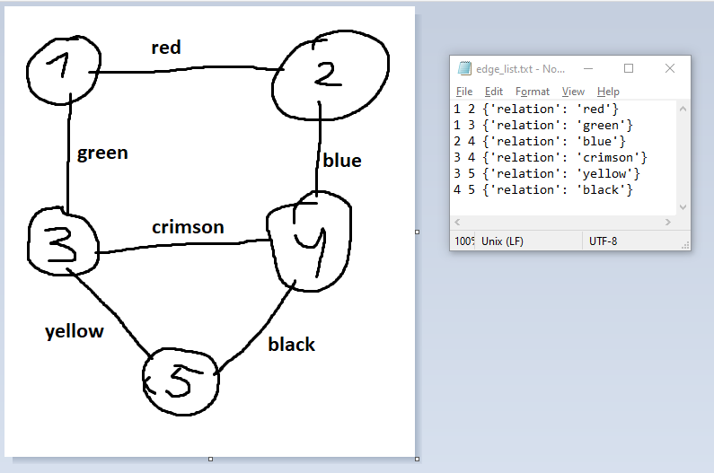
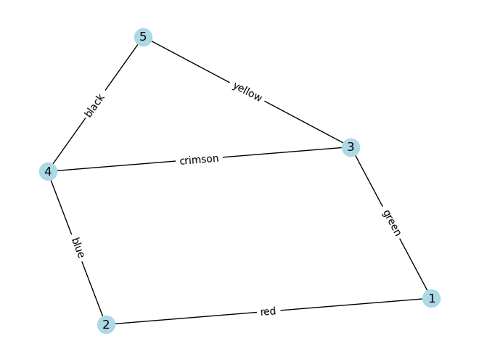

טעינת מידע לתוך NetworkX: קובץ קשתות
טעינת מידע בעזרת קובץ קשתות (Edge List File)
  רעיון דומה לקובץ סמיכות, פורמט אחר.
  מאפשר הגדרת יחסים עבור קשתות!

Slide 18
טעינת מידע לתוך NetworkX: קובץ CSV (בעזרת pandas)
טעינת מידע בעזרת קובץ CSV על ידי pandas
  קבצי CSV נוחים לעבודה עם כלי data science
from_pandas_adjacency(...)
from_pandas_edgelist(...)

Slide 19
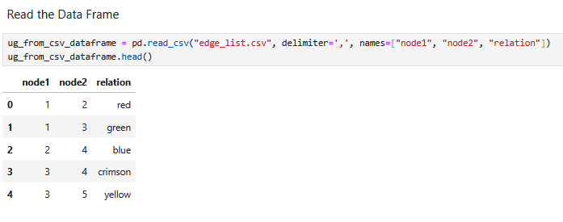
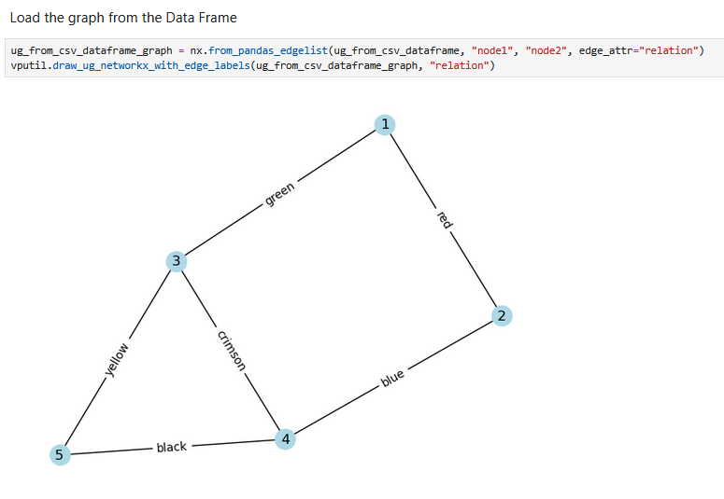
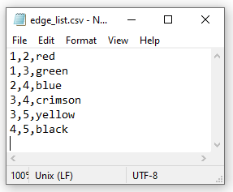
טעינת מידע לתוך NetworkX: קובץ CSV (בעזרת pandas)
טעינת מידע בעזרת קובץ CSV על ידי pandas

Slide 20
בחינת מידע ב-NetworkX

Slide 21
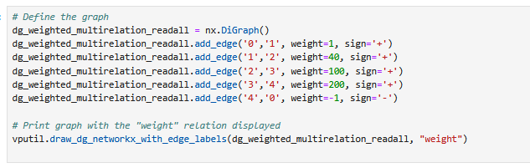
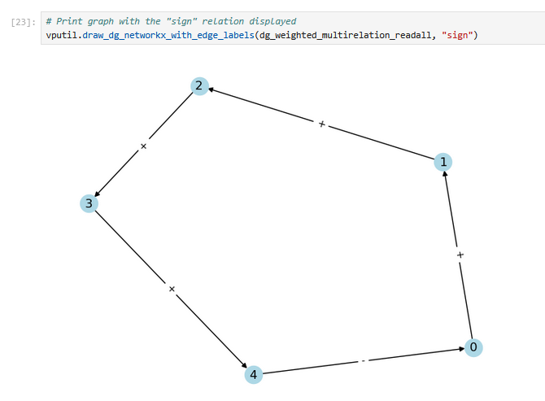
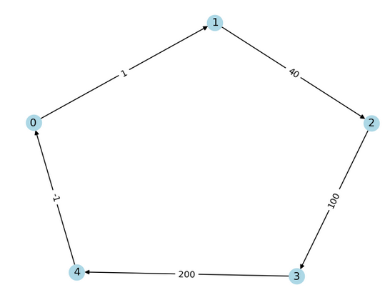
בחינת מידע ב-NetworkX: מידע על קשתות ויחסים
אפשר לרשימת קשתות על ידי פונקציית edges של אובייקט הגרף.
data = True תחזיר EdgeDataView עם קשתות וכל התכונות.

Slide 22


בחינת מידע ב-NetworkX: מידע על צמתים וערכם
אפשר לרשימת צמתים על ידי פונקציית nodes של אובייקט הגרף.
data = True תחזיר NodeDataView עם קשתות וכל התכונות.

Slide 23

בחינת מידע ב-NetworkX: גישה לקשת וערך ספציפיים
ה-EdgeDataView מכיל מילונים רגילים, אז הם עובדים בדרך אינטואיטיבית:
בגרפים מכוונים הכיוון גישה חשוב: למשל ...[‘3’][‘4’]... היה יוצר שגיאה.

Slide 24
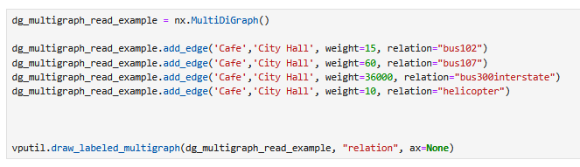

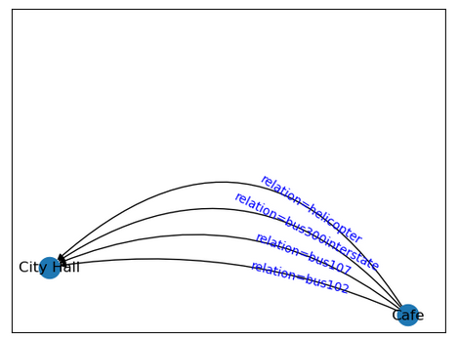
בחינת מידע ב-NetworkX: גישה לקשת וערך ספציפיים 2 – מקרה של Multigraph
ב-Multigraph צריף להתייחס לאינדקס של קשת:
בגרפים מכוונים הכיוון גישה חשוב: למשל ...[‘3’][‘4’]... היה יוצר שגיאה.

Slide 25
ניתוח רשתות ב-NetworkX

Slide 26
ניתוח רשתות ב-NetworkX
סיכמנו שספריית NetworkX מאשפרת הגדרה וגישה על רשתות, אבל ברצוננו גם לבצע פעולות על הרשתות אלו. מה האפשרויות שלנו?
  הטלה של גרף דו-צדדי (דוגמא של עסק מכירת רכיבי מחשב (GPU))
  מקדמי clustering רשתיים (מכירת נתוני CLUSTERING לעסקים של אנליטיקה (ממידע על קניות למידע על קבוצות סוציאליות, או דוגמא על שיטוף פעולה בחברה גדולה ומציאת BOTTLENECKS בעובדים).
  מדד transitivity (המלצת מוצרים, צמתים: מוצרים, קשתות: קניית שניהם)
  מדדי מרחק רשתיים
    מסלול קצר ביותר ואורך שלו
    דיאמטר של הגרף, eccentricity שלו ומציאת מרכז ופריפריה של הגרף

Slide 27
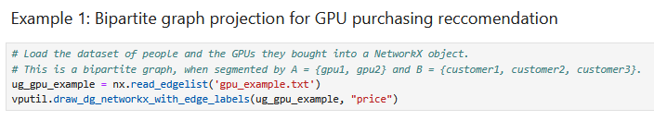
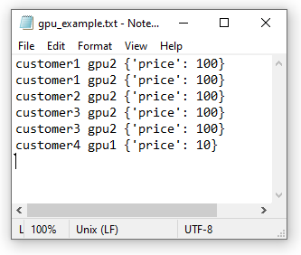
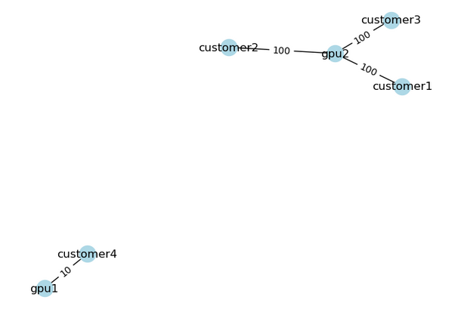
ניתוח רשתות ב-NetworkX: הטלה של גרף דו-צדדי
חנות רכיבי GPU למחשבים, יוצרים GPU3 ורוצים לדעת למי לשווק

Slide 28
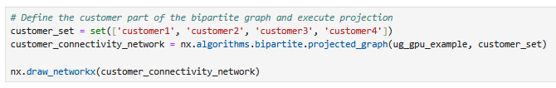
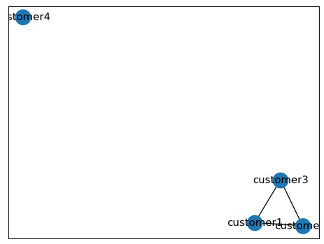
ניתוח רשתות ב-NetworkX: הטלה של גרף דו-צדדי
אחרי הטלת גרף של קניאות על הלקוחות לפי צד של לקוחות, רואים כי יש לנו קבוצת לקוחות המעדיפה GPU2, ולצורך דוגמא נניח כי GPU3 יותר קרוב במטרתו ל-GPU1. אז אין טעם לשווק ללקוחות 1-3

Slide 29
ניתוח רשתות ב-NetworkX: הטלה של גרף דו-צדדי
דוגמה עם משקלים? עמוד 235 (239 במחשב)

Slide 30
ניתוח רשתות ב-NetworkX: מקדמי CLUSTERING רשתיים
חברה “EXAMPLE TECHNOLOGIES” מכילה כמות רבה של עובדים, ורוצה לראות איזה עובדים מכילים מידע במספר תחומים רבים. דרך אחד להסיג את זה זה לבדוק לכל עובד עם מי הוא משתף פעולה, והאם אנשים אלו משתפים פעולה ביניהם (סינון קבוצות). מקדם CLUSTERING מקומי עוזר לנו מאוד במשימה כזאת.

Slide 31
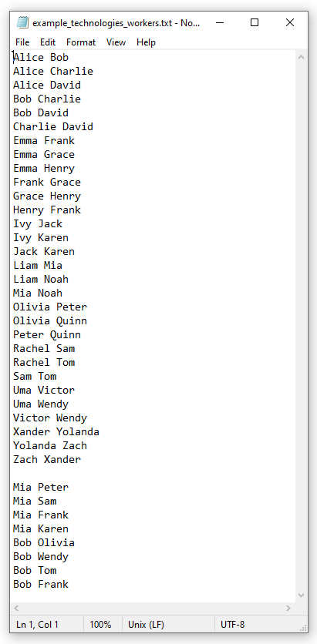
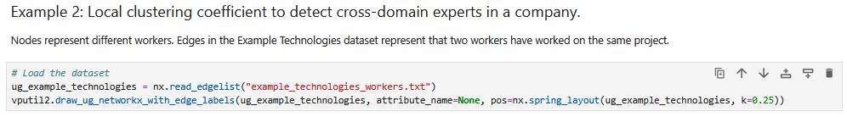
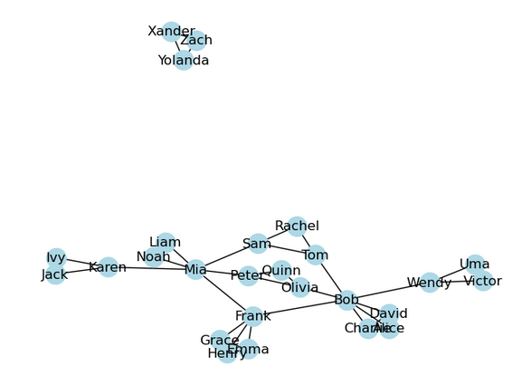
ניתוח רשתות ב-NetworkX: מקדמי CLUSTERING רשתיים

Slide 32
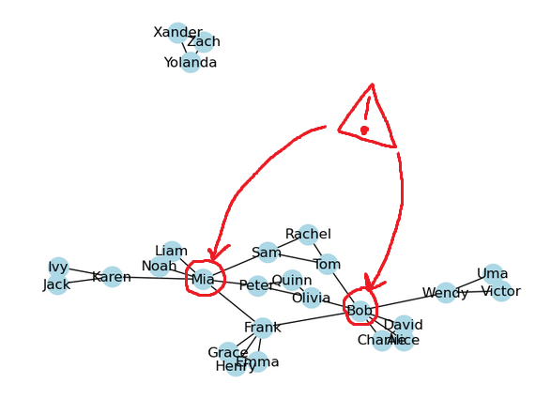
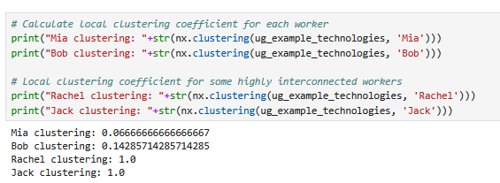
ניתוח רשתות ב-NetworkX: מקדמי CLUSTERING רשתיים
עובדים Mia ו-Bob עוזרים לקבוצות רבות, ולכן המקדם ה-CLUSTERING המקומי שלהן נמוכה במיוחד, בניגוד לעובדים שעוזרים בעיקר לחברי קבוצה שלהן:

Slide 33
ניתוח רשתות ב-NetworkX: מקדמי CLUSTERING רשתיים
ניתן גם לדבר על average clustering. דוגמא לשימוש: להבין האם יש שיטוף פעולה רב בין קבוצות ב-R&D בחברה. Avg clustering נמוך משמעותו יותר שיטוף פעולה, ופחות קבוצתיות.

Slide 34
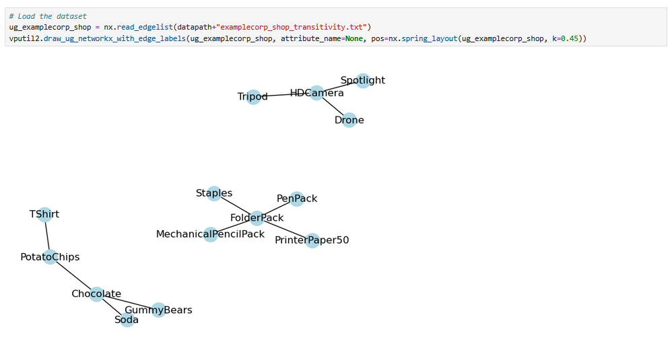

ניתוח רשתות ב-NetworkX: מדד transitivity
דוגמא: המלצות לחנות מוצרים. יהא ExampleCorp Shop חנות, המוכר מספר רב של מוצרים. אנחנו מפתחים מנוע המלצות.

Slide 35

ניתוח רשתות ב-NetworkX: מדד transitivity
מצב לא טוב מבחינת המלצות: מדד 0! לא קונים מוצרים קשורים יחד.

Slide 36

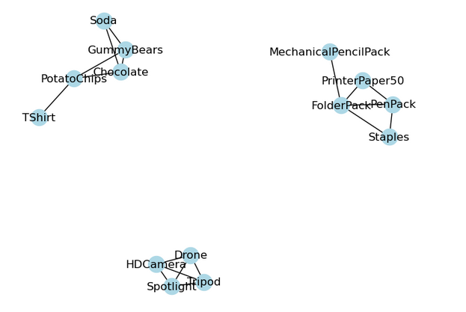
ניתוח רשתות ב-NetworkX: מדד transitivity
אחרי אופטימיזציית המלצות (מידע חדש) מצב הרבה יותר טוב:

Slide 37
ניתוח רשתות ב-NetworkX: מדדי מרחק ואלגוריתמים רלוונטיים
מונחים “מסלול”, "אורך מסלול" וכו’ הם מתורת הגרפים.
יש לנו יכולת לדעת מידע רב על מסלולים ומרחקים בגרף דרף NETWORKX

Slide 38
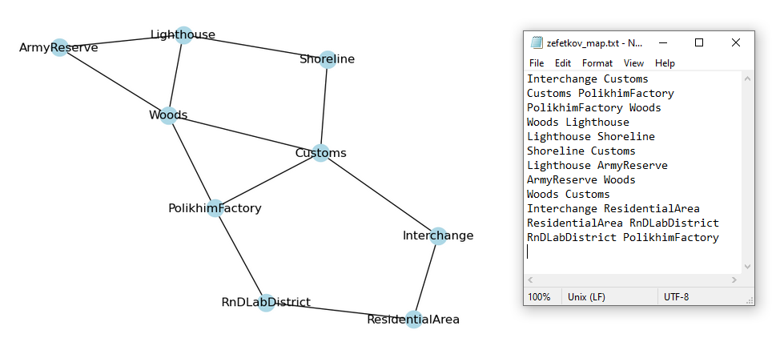
ניתוח רשתות ב-NetworkX: מדדי מרחק ואלגוריתמים רלוונטיים – דוגמאות על עיר דמיונית
נדבר על גרף עיר “זפתקוב”

Slide 39
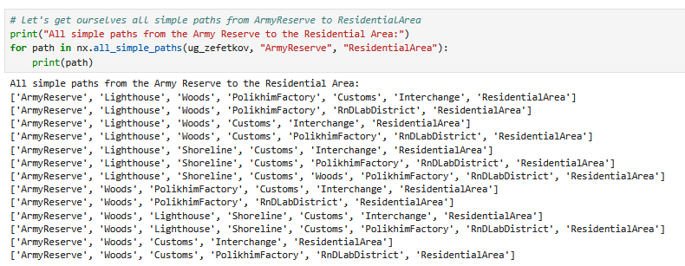
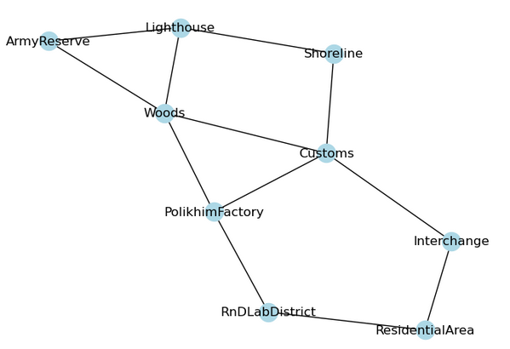
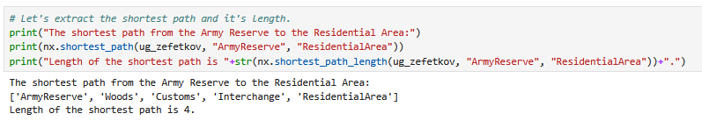
ניתוח רשתות ב-NetworkX: מדדי מרחק ואלגוריתמים רלוונטיים – דוגמא 1 (shortest path)
מסלולים: הוצאת כל המסלולים מצומת A ל-B והוצאת מסלול הקצר ביותר בין שני צמתים.

Slide 40
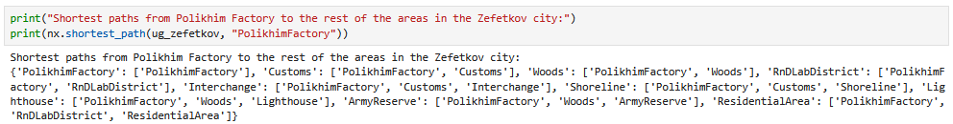
ניתוח רשתות ב-NetworkX: מדדי מרחק ואלגוריתמים רלוונטיים – דוגמא 1 (shortest path)
אפשר גם להוציא כל המסלולים הקצרים ביותר לכל הצמתים אחרים מצומת A:

Slide 41
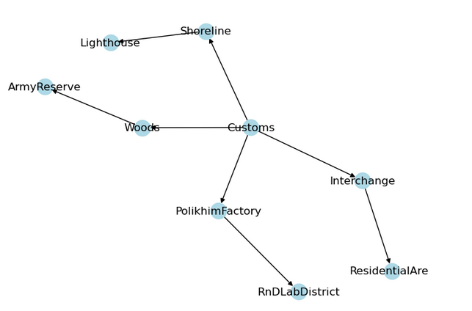
ניתוח רשתות ב-NetworkX: מדדי מרחק ואלגוריתמים רלוונטיים – דוגמא 2 (BFS/DFS TREES)
רוצים לדעת מרחקים של כל הצמתים מצומת מסוימת (למשל ליישומון של מפות). נבנא עץ BFS (או DFS):
המפה המקורית
עץ BFS

Slide 42
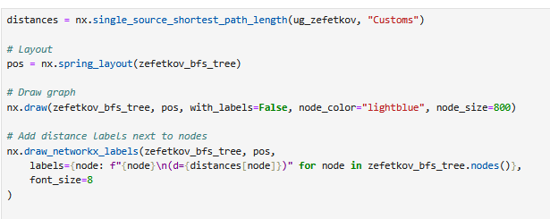
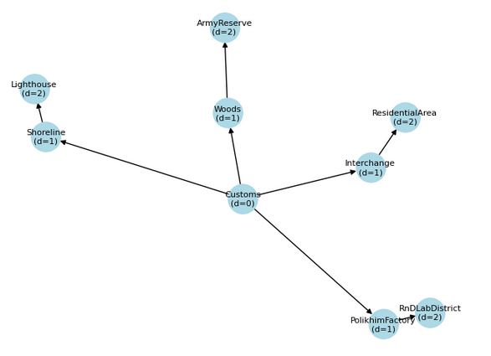
ניתוח רשתות ב-NetworkX: מדדי מרחק ואלגוריתמים רלוונטיים – דוגמא 2 (BFS/DFS TREES)
ניתן לשפר את עץ BFS על ידי
single_source_shortest_path_length כך:
עץ BFS הכולל מרחקים
עץ BFS

Slide 43
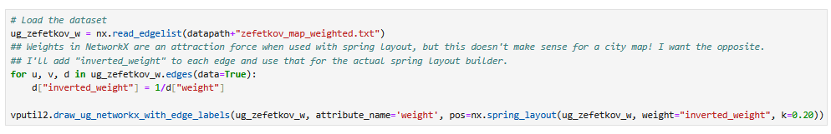
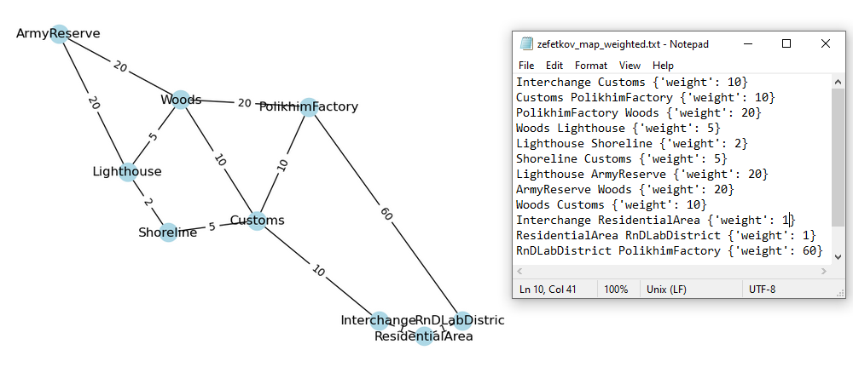
ניתוח רשתות ב-NetworkX: מדדי מרחק ואלגוריתמים רלוונטיים – דוגמא 3 (משקל)
כמובן ש-NETWORKX מאשפר לעשות shortest path על גרפים ממושקלים

Slide 44

ניתוח רשתות ב-NetworkX: מדדי מרחק ואלגוריתמים רלוונטיים – דוגמא 3 (משקל)
כמובן ש-NETWORKX מאשפר לעשות shortest path על גרפים ממושקלים

Slide 45
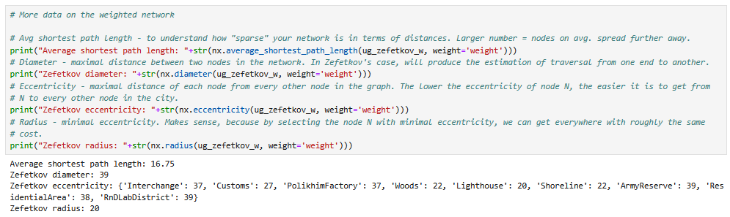
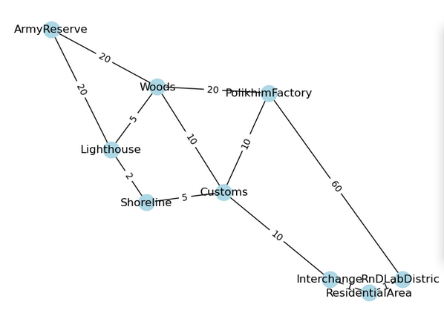

ניתוח רשתות ב-NetworkX: מדדי מרחק ואלגוריתמים רלוונטיים – דוגמאות 4,5,6,7

Slide 46


ניתוח רשתות ב-NetworkX: מדדי מרחק ואלגוריתמים רלוונטיים – דוגמאות 8,9

Slide 47
ויזואליזציה של רשתות ב-NetworkX

Slide 48


ויזואליזציה של רשתות ב-NetworkX: הצגה בעזרת layouts שונים
יש אפשרויות שונות להדפסת מידע של גרף. נשתמש בזפתקוב ממושקל לדוגמאות.
אין לנו את המשקלים על הקשתות.
הסיבה לכך היא כי draw_networkx ו-draw דורשות עבודה נוספת להדפסתם.

Slide 49


ויזואליזציה של רשתות ב-NetworkX: הצגה בעזרת layouts שונים
נשנה צבעים, גדלי צמתים ו-ALPHA:

Slide 50


ויזואליזציה של רשתות ב-NetworkX: הצגה בעזרת layouts שונים
נדפיס את אותו הגרף עם random layout, הפעם כולל משקלות:

Slide 51


ויזואליזציה של רשתות ב-NetworkX: הצגה בעזרת layouts שונים
נדפיס את אותו הגרף עם circular layout:

Slide 52


ויזואליזציה של רשתות ב-NetworkX: הצגה בעזרת layouts שונים
נדפיס את אותו הגרף עם shell layout:

Slide 53


ויזואליזציה של רשתות ב-NetworkX: ניהול צבעים
יש אפשרויות שונות לניהול צבעים של צמתים. צבע אחיד:

Slide 54


ויזואליזציה של רשתות ב-NetworkX: ניהול צבעים
יש אפשרויות שונות לניהול צבעים של צמתים. שימוש ב-CMAP:

Slide 55
מדדי קישוריות רשתיים ב-NetworkX

Slide 56
מדדי קישוריות רשתיים ב-NetworkX: סקירה
קיימים מקרים רבות, שבהם אנחנו מעוניינים לדעת האם הרשת מקושרת (תחבורה ציבורית, רשתות תובלה, רשתות תקשורת...)
בשביל זה יש לנו כלים ב-NETWORKX:
  בדיקת “האם גרף מקושר”
  מידע על רכיבים מחוברים
  בדיקת קישוריות חלשה וחזקה לגרפים מכוונים

Slide 57


מדדי קישוריות רשתיים ב-NetworkX: דוגמאות
נציג את הדוגמאות עבור גרף של זפתקוף.
כרגע הגרף מקושר, ואין משמעות לדיבור על
“רכיבי קישור”.

Slide 58


מדדי קישוריות רשתיים ב-NetworkX: דוגמאות
ננתק את ה-LIGHTHOUSE ו-SHORELINE:

Slide 59

מדדי קישוריות רשתיים ב-NetworkX: דוגמאות
נציג את הבדיקות האפשריות על גרף החדש:

Slide 60


מדדי קישוריות רשתיים ב-NetworkX: דוגמאות
לגרפים מכוונים יש לדבר במונחים “WEAKLY CONNECTED” ו-”STRONGLY CONNECTED”:

Slide 61
עמידות רשת ב-NetworkX

Slide 62
עמידות רשת ב-NetworkX: סקירה
יש מצבים רבים, שבהם אנחנו מעוניינים לדעת האם הרשת עמידה לפגיאות, כלומר להורדת קשתות או צמתים פתאומים. (דוגמאות זהות לקודמות: תחבורה ציבורית, רשתות תובלה, רשתות תקשורת...)
ספריית NETWORKX מעניקה לנו כלים לבחינת עמידות הרשת:
  מציאת קבוצת צמתים מינימלית, שהורדתם תיפגע בקישוריות הרשת.
  מציאת קבוצת קשתות מינימלית, שהורדתם תיפגע בקישוריות הרשת.
  שני האפשרויות הנזכרות למלע, אך לתת-קבוצת צמתים כלשהי.

Slide 63


עמידות רשת ב-NetworkX: דוגמאות
ניצור רשת לדוגמא ונציג אפשרויות:

Slide 64
השפעה ומרכזיות הרשת ב-NetworkX

Slide 65
השפעה ומרכזיות הרשת ב-NetworkX: סקירה
לפעמים נרצה לדון במרכזיות ברשת, למשל כדי להבין כמה מקום מסוים ברשת של עיר קרוב למרכז העיר מבחינת רשת תחבורה ציבורית.
כדי לדון במרכזיות, צריך תחילה להגדיר אותה בהקשר של גרים של רשתות. NETWORKX מעניק מספר רב של אפשרויות להגדרה זו:
  מרכזיות לפי דרגת הצומת (DEGREE CENTRALITY)
  מרכזיות לפי קירבה (CLOSENESS CENTRALITY)
  מרכזיות לפי אמצעיות (BETWEENNESS CENTRALITY)
  חישוב PAGERANK – לא בדיוק מרכזיות, אבל מאשפר להבין איזה משעבים בקשת הם “פופולריים” יותר. נוצר לדירוג של תוצאות חיפוש, היה בשימוש ב-GOOGLE.

Slide 66



השפעה ומרכזיות הרשת ב-NetworkX: סקירה
יהא v צומת ברשת G. מרכזיות לפי דרגה עבורה הוגדר כ:
יהא v צומת ברשת G, שמורכבת מ-n צמתים (כולל v). אז:
יהא v צומת ברשת G, שמורכבת מ-n צמתים (כולל v). אז:

Slide 67
השפעה ומרכזיות הרשת ב-NetworkX: סיכום
מרכזיות לפי דרגה – צומת עם דרגה יותר גבוהה יותר קרובה למרכז. (דרכה – כמות קשתות, בגרפים מכוונים מפוצל לשני מדדי מרכזיות)
מרכזיות לפי קירבה – צומת, אשר בממוצע מרחק ממנה לכל צומת אחרת היא נמוכה ביותר, היא קרובה למרכז ביותר. (אינטויטיבית “יותר מהר” להגיע ממנה לכל מקום בגרף בממוצע)
מרכזיות לפי אמצעיות – קצת מורכב להבנה: לצומת מטרה v מחושב מספר מסלולים הקצרים ביותר, שעוברים בה (לכל זוגות בגרף!). מספר זה מחולק על מספר מסלולים הקצרים ביותר בכללי, וזהו מדד לקירבה למרכז. הרעיון הוא שאם הרבה מסלולים הקצרים ביותר עוברים בצומת, היא קרובה למרכז יותר.
PAGERANK מורכב מדי לניתוח כרגע, לכן אופן עבודתו מחוץ ל-SCOPE של הרצאה זו. מה שחשוב לדעת שהוא מעדיף משאבים, אשר אליהם יש יותר “קישורים” ברשת (לא מונח מתורת גרפים, אלא מ-INTERNET).

Slide 68


השפעה ומרכזיות הרשת ב-NetworkX: דוגמאות
ניזכר באיך נראה זפתקוב, ונציג חישוב מרכזיות בכל שיטות אפשריות על CUSTOMS:

Slide 69
ניבוי שינויים עתידיים ברשת ב-NetworkX

Slide 70
ניבוי שינויים עתידיים ברשת ב-NetworkX: סקירה
במקרים רבים נרצא לחזות איך רשת תשתנה בעתיד, למשל נרצה לדעת עם איזה אנשים משתמש מסוים ארצה ליצור קשר ברשת חברתית, כדי לבצע המלצת הוספת חבר לפי מנוע המלצות.
כדי לבנות תחזית כזאת, NETWORKX מציאה מספר מדדים, שעוזרים לחזות את הסבירות שצומת A ייחובר עם צומת B:
  מדד שכנים משותפים (COMMON NEIGHBOURS)
  מדד מקדם JACCARD, כלומר (JACCARD COEFFICIENT)
  מדד הענקת משעבים (RESOURCE ALLOCATION)
  מדד חיבוריות מועדפת (PREFERENTIAL ATTACHMENT)

Slide 71
ניבוי שינויים עתידיים ברשת ב-NetworkX: סיכום
מדד שכנים משותפים (COMMON NEIGHBOURS) – מספר צמתי “ביניים” בין A ל-B (רק קשר ישיר)
מדד מקדם JACCARD – מחשב מקדם JACCARD, ערך גבוהה יותר אומר שיותר סיכוי ל-A ו-B להיות מחוברים. חישוב לפי חיתוך קבוצות שכנים של A ו-B חלקי איחוד קבוצות שכנים של A ו-B (גודל שלהן בשני המקרים (בדיקת “דימיון” של שני הקבוצות)).
מדד הענקת משעבים (RESOURCE ALLOCATION) – אם צומת A מחוברת לצומת B דרך צומת C, ודרגת צומת C נמוכה, יש סיכוי גבוהה ש-A ו-B יהיו מחוברים. הרעיון הוא שהחיבור בין A ל-B חשוב במיוחד, כי אין חיבוריות “בטוחה” מספקת דרך C.
מדד חיבוריות מועדפת (PREFERENTIAL ATTACHMENT) – צמתים עם דרגה גבוהה יותר הן בעלות סיכוי רב יותר להתחבר. מדד כזה בעל משמעות ברשתות חברתיות, או למשל רשת EXAMPLE TECHNOLOGIES המתארת יחס “עבד בפרויקט כלשהו יחד אם”, הרי שאנשים שעבדו בהמון פרוייקטים הם CROSS DOMAIN EXPERT ויש סיכוי רב שאשתפו פעולה עם CROSS DOMAIN EXPERT אחר.

Slide 72



ניבוי שינויים עתידיים ברשת ב-NetworkX: דוגמאות
נציג דוגמאות על רשת “עזר בפרוייקט” של עובדי EXAMPLE TECHNOLOGIES:

Slide 73


ניבוי שינויים עתידיים ברשת ב-NetworkX: דוגמאות

Slide 74


ניבוי שינויים עתידיים ברשת ב-NetworkX: דוגמאות

Slide 75

ניבוי שינויים עתידיים ברשת ב-NetworkX: דוגמאות

Slide 76
הוצעת FEATURES ב-NetworkX

Slide 77
הוצעת FEATURES ב-NetworkX: סקירה
רשתות ב-NETWORKX מכילות המון מידע, שנרצא להשתמש בה בכלים אחרים של מדעי הנתונים. בשביל זה לאיתים קרובות נרצא לייצג את הנתונים באופן יותר מתאים לכלים אלו, ולצרכים אלו במקרים רבים נשתמש ב-PANDAS.
NETWORKX מאפשר הוצאה יחסים קלה של נתונים ל-PANDAS בעזרת מספר כלי עזר והתאמות.
נציג אותן.

Slide 78


הוצעת FEATURES ב-NetworkX: דוגמאות
נגדיר גרף רשת תקשורת הבא:

Slide 79

הוצעת FEATURES ב-NetworkX: דוגמאות
נשלוף מידע של צמתים ל-DATAFRAME של PANDAS:

Slide 80

הוצעת FEATURES ב-NetworkX: דוגמאות
נשלוף מידע של קשתות ל-DATAFRAME של PANDAS:

Slide 81
סוף הצגת תחום דעת
+ שתי דקות לשאלות
מצגת ב-GITHUB כאן: https://github.com/vladislav-vitalyevich-panin/openu-networkx-presentation

